Slide 1
Творческая работа
(разработка учебного элемента) по дисциплине «Теоретические основы современной дидактики в условиях цифровой экономики» на тему: «Дидактические принципы обучения»

Slide 2

Содержание:
– сущность дидактических принципов и их источники;
– система принципов обучения;
– содержание дидактических принципов.

Slide 3
Цель:
Изучив данный учебный элемент, Вы сможете:
– узнать, что представляют собой дидактические принципы, и каковы их источники;
– определить систему принципов обучения;
– изучить содержание дидактических принципов.

Slide 4
Глоссарий
Дидактика – раздел педагогики, излагающий теорию и общие законы образования и обучения, а также исследующий закономерности усвоения знаний, приобретения умений и навыков (Ефремова Т.Ф. Новый словарь русского языка. ).
Дидактические правила – конкретные указания учителю о том, как нужно поступить в типичной педагогической ситуации (Воронин А.С. Словарь терминов по общей и социальной педагогике).
Дидактические принципы - это основные положения, определяющие содержание, организационные формы и методы учебного процесса в соответствии с его общими целями и закономерностями (Большой энциклопедический словарь).

Slide 5
Место дидактических принципов обучения в структуре дидактики
Дидактика
Принципы
История
Методы
…
Средства
…
Классификация
…
Сущность

Slide 6

Источники дидактических принципов
Источники
Обобщение педагогической практики
Закономерности развития психики учащихся
Образовательные цели

Slide 7

Система дидактических принципов
воспитывающего обучения;
научности и доступности;
сознательности;
наглядности;
систематичности и последовательности;
прочности результатов;
перехода к самообразованию;
связи с жизнью;
индивидуализации;
коллективного характера обучения;
положительного эмоционального фона.

Slide 8


Принципы обучения
Научности и доступности
Воспитывающего обучения

Slide 9



Принципы обучения
Наглядности
Сознательности
Систематичности и последовательности

Slide 10


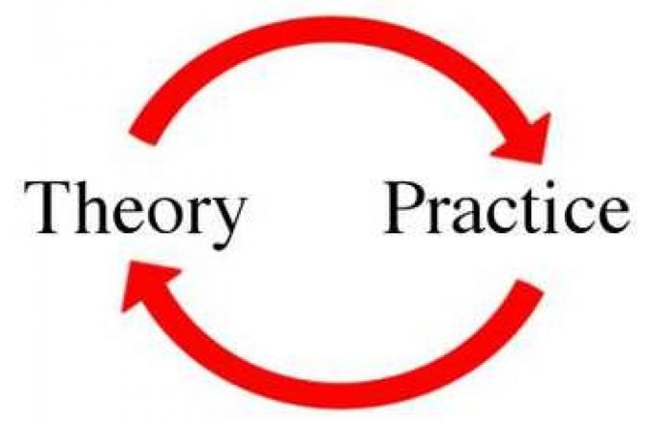
Принципы обучения
Прочности результатов
Связи с жизнью
Перехода к самообразованию

Slide 11



Принципы обучения
Положительного эмоционального фона
Коллективного характера
Индивидуализации

Slide 12
Задания для самопроверки
1. Что понимается под принципами обучения?
принципы обучения - это исходные правила и закономерности, которые указывают на пути организации познавательной деятельности обучающихся.
под принципами дидактики следует понимать исходные положения, которые определяют содержание, организационные формы и методы учебной работы в соответствии с целью воспитания и обучения.
принципы обучения выражают общие закономерности и методы преподавательской работы в соответствии с потребностями общества.
принципы обучения - конкретные указания учителю о том, как нужно поступить в типичной педагогической ситуации.
2. Какой из принципов требует, чтобы содержание образования было направлено на ознакомление обучаемых с объективными научными фактами
прочности результатов обучения
научности и доступности
связи теории с практикой
систематичности и последовательности
3. Какой из принципов обучения подразумевает активное восприятие изучаемых явлений, их осмысление, творческую переработку и применение.
наглядности
научности и доступности
сознательности обучения
перехода к самообразованию

Slide 13


Ребусы

Slide 14

Ответы
Тест: 1 b), 2 b), 3 c)
Ребусы: наглядность, доступность

Slide 15
СПАСибо за внимание!

